Slide 1
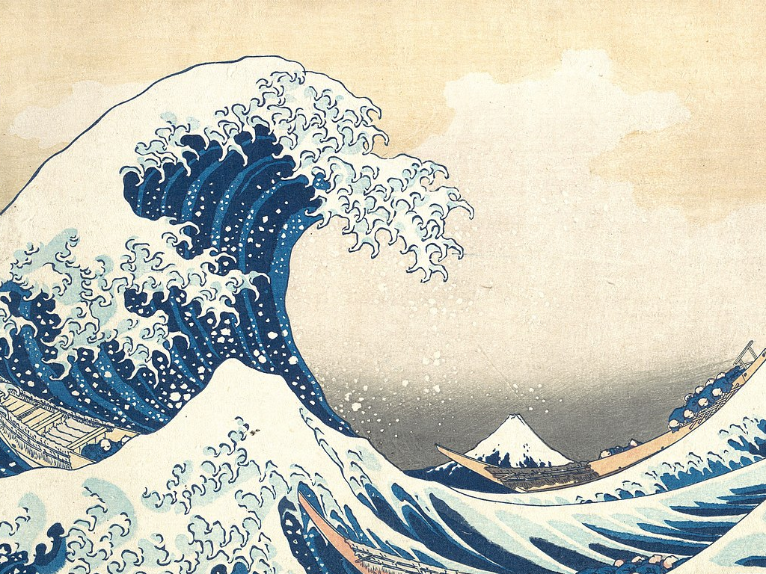
La Facultat de Ciències de la Terra va a les escoles
Tsunamis:
l’amenaça del mar
Galderic Lastras
Facultat de Ciències de la Terra
La Gran Onada de Kanagawa (K. Hokusai)

Slide 2
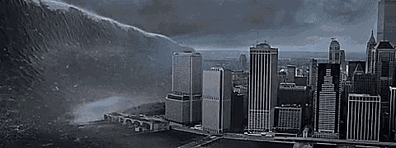
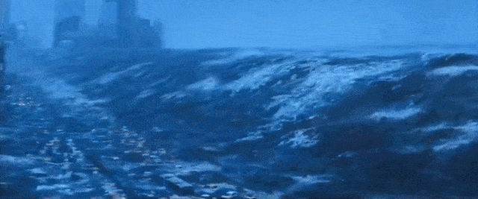
Què NO és un tsunami
Deep Impact (1998)
El Día de Mañana (2004)
Notes:
Què NO és un tsunami, amb imatges de pel·lícules. No són “murs d’aigua que avancen” ni “onades gegants que trenquen”, com si fos una tempesta

Slide 3

Què NO és un tsunami
Deep Impact (1998)
El Día de Mañana (2004)
Notes:
De fet, a El Día de Mañana, per què hi ha un tsunami?

Slide 4
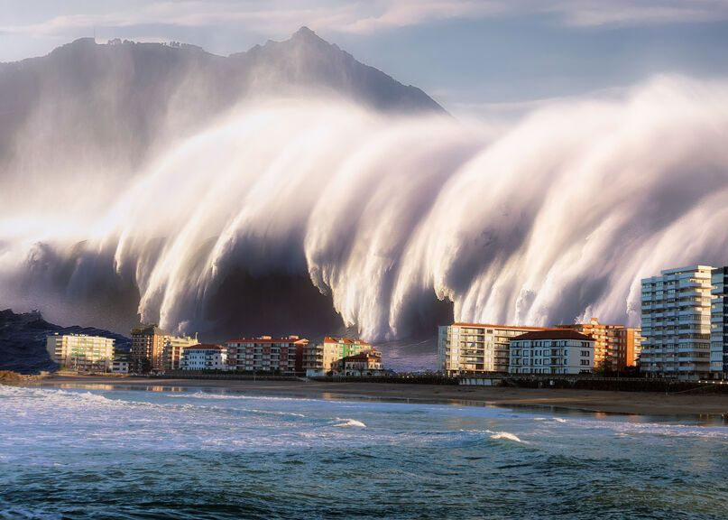
Què NO és un tsunami
Informativos Telecinco (04/06/2021)
Notes:
Què NO és un tsunami, amb imatges falses que de vegades colen als mitjans de comunicació: “onades grans que trenquen”

Slide 5

Què NO és un tsunami
Informativos Telecinco (04/06/2021)

Slide 6
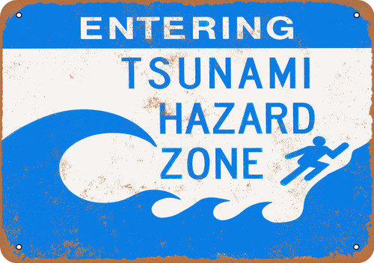
Ara ja sabem què NO és un tsunami...
Notes:
Ara que ja saben què NO és un tsunami, anem a veure què és un tsunami

Slide 7
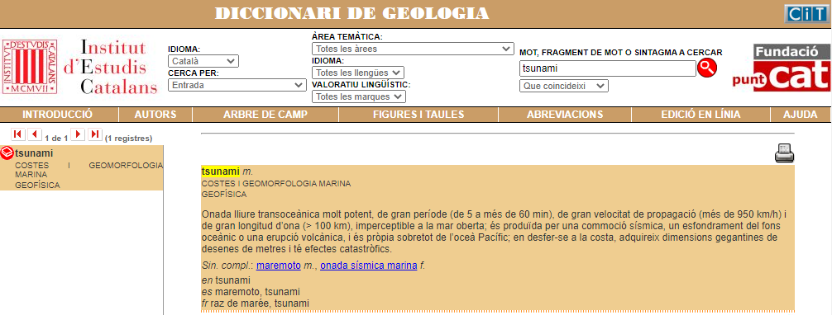
Què és un tsunami?
Una sèrie d’onades llargues d’aigües somes...
...que poden travessar ràpidament els oceans sense dissipar-se...
...que poden produir inundacions costaneres...
...generades pel desplaçament sobtat de la columna d’aigua.
Notes:
La definició del DIEC2 no és massa acurada des del punt de vista científic. Desenvoluparem la definició científica per entendre què hi ha al darrere

Slide 8
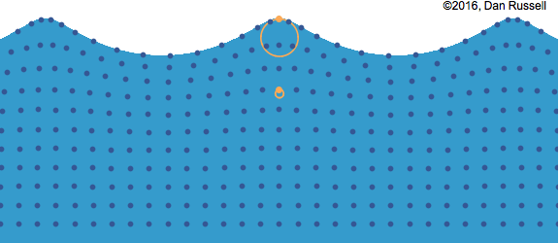
Una sèrie d’onades llargues d’aigües somes
“Onada”: Oscil·lació de les partícules d’aigua en un moviment orbital que es propaga amb una direcció i velocitat determinades.
Direcció de propagació de l’onada
D.A. Russell
Notes:
Moviment orbital… a mar obert és circular

Slide 9
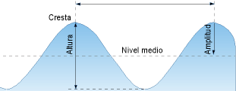
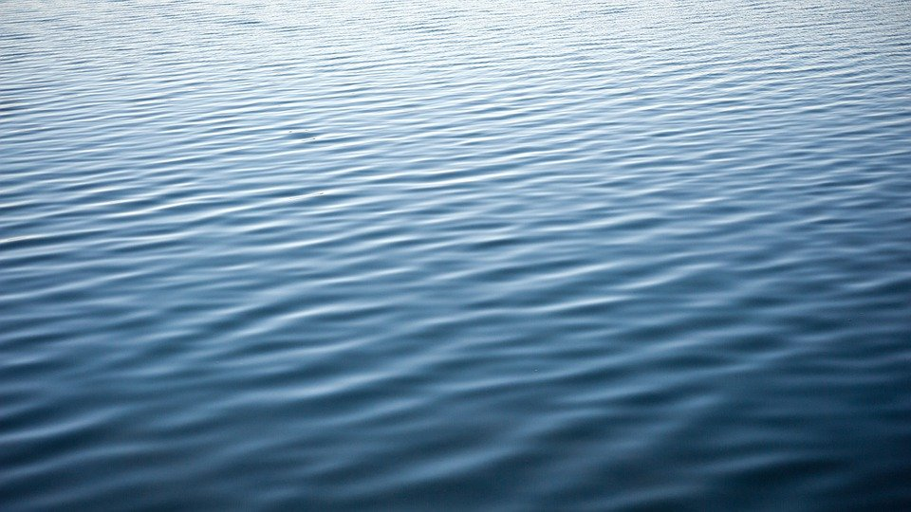
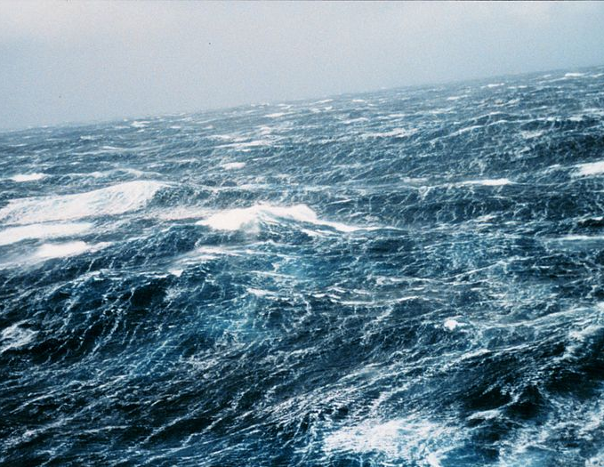
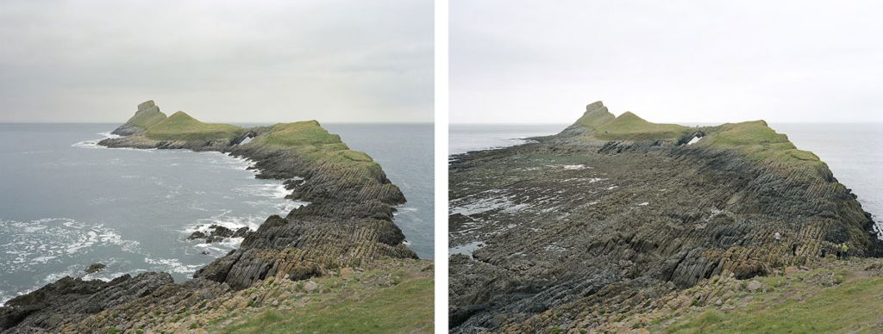
Longitud d’ona
Una sèrie d’onades llargues d’aigües somes
Hi ha diferents tipus d’ones segons la seva longitud (distància entre crestes) o el seu període (temps que passa entre dues crestes d’ona).
BlueElf/WikiCommons
NOAA
M. Marten
Ones capil·lars
Onades de vent
Seixes
Marees astronòmiques
Marees de tempesta
Notes:
Exemple onades de vent: les que veiem a la platja, des de molt petites fins a onades de tempesta de 30 m d’alçada en mar obert
Marees astronòmiques: a la Mediterrània no hi estem acostumats perquè és un mar micromareal, amb marees <0.5 m
Exemple de marees de tempesta: inundacions per la “pujada del nivel del mar” amb l’arribada d’un huracà
Seixes: pujades i baixades del nivell del mar per canvis en la pressió (meteorològiques)

Slide 10
Longitud d’ona
Una sèrie d’onades llargues d’aigües somes
Les onades llargues tenen un període superior a 5 min entre cresta i cresta.
Els tsunamis tenen períodes de 5 min a 2 h (longituds d’ona de 100-500 km).
Ones curtes (< 5 min)
Ones llargues (> 5 min)
TSUNAMIS
BlueElf/WikiCommons
NOAA
M. Marten
Ones capil·lars, T < 0.1 s
Onades de vent, T < 30 s
Seixes, T > 10-30 min
Marees astronòmiques, T = 12.5 h
Marees de tempesta, T > 1 d
Notes:
Els tsunamis están en la banda baixa de les ones llargues, en un rang equivalent a les seixes

Slide 11
Una sèrie d’onades llargues d’aigües somes
En una onada, el moviment orbital de les partícules decreix en profunditat,
fins a ser imperceptible a la “base de la onada”.
Base de la onada: l’aigua no es mou
D.A. Russell
Notes:
Exemple: els bussejadors pràcticament no noten les onades (de vent) a partir de certa profunditat

Slide 12
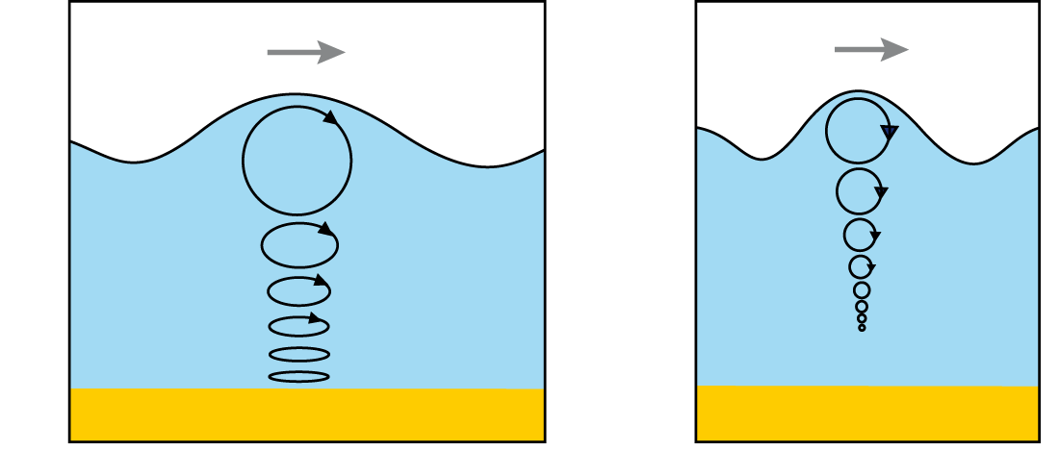

Una sèrie d’onades llargues d’aigües somes
En les onades de vent, la base de la onada se situa a uns 50 m de profunditat.
A profunditats d’aigua de més de 50 m, el mar està (més o menys) en calma.
0 m
zzzz
50 m
60 m
Onada de vent en una zona de >50 m de profunditat
Notes:
Les onades de vent a mar obert són onades d’aigües profundes

Slide 13

Una sèrie d’onades llargues d’aigües somes
Prop de la costa les onades de vent “toquen” el fons, són onades “d’aigües somes”.
A mar obert les onades de vent són onades “d’aigües profundes”.
0 m
!!!!
zzzz
50 m
60 m
Onada de vent a
poca profunditat
Onada de vent en una zona de >50 m de profunditat
Notes:
Les onades de vent prop de la costa són onades d’aigües somes

Slide 14
Una sèrie d’onades llargues d’aigües somes
Els tsunamis sempre “toquen” el fons marí. Es comporten com onades “d’aigües somes” encara que creuin la fossa oceànica més profunda.
El pas d’un tsunami mou tota la columna d’aigua.
!!!!
zzzz
!!!!
Onada de vent a
poca profunditat
Onada de vent en una zona de >50 m de profunditat
Tsunami a
mar obert
Notes:
Els tsunamis sempre són onades d’aigües somes. No hi ha mar prou profund a la Terra perquè es “desenganxin” del fons!

Slide 15

que poden travessar ràpidament els oceans sense dissipar-se
En les onades d’aigües somes com els tsunamis, la velocitat a la que viatja l’onada només depèn de la profunditat d’aigua.
velocitat $v=\sqrt{gd}$
g gravetat
d profunditat
Onada de vent a
poca profunditat:
20 km/h
!!!!
Tsunami a mar obert:
300-900 km/h
!!!!
Tsunami a poca profunditat:
20 km/h
Notes:
860 km/h és la velocitat de creuer d’un avió comercial
Prop de costa, els tsunamis viatgen a la mateixa velocitat que una onada de vent… es frenen.

Slide 16
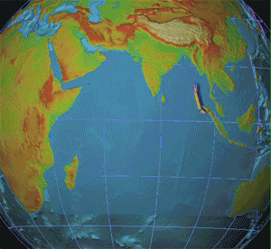
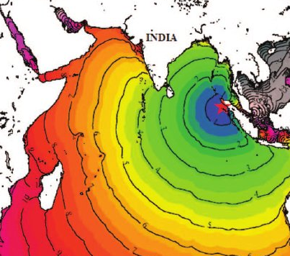
que poden travessar ràpidament els oceans sense dissipar-se
A major longitud d’ona, menor és la pèrdua d’energia d’una onada mentre viatja.
Un tsunami pot creuar el Pacífic del Japó a Xile en 20-25 h sense una gran pèrdua d’energia.
7 h
3 h
5 h
NOAA
Singh et al. (2012)
Modelització de la propagació del tsunami de l’Oceà Índic (2004)
Notes:
Tsunami de l’oceà índic, o d’indonèsia, o de sumatra.

Slide 17
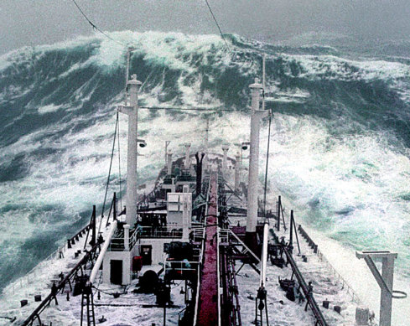
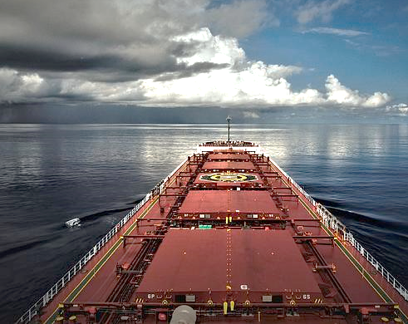
Alçada
(i de l’alçada? no dius res?)
A mar obert, l’alçada d’ona (distància vertical entre cresta i vall) d’un tsunami és menor a la d’una onada de vent típica. Com que la longitud d’ona és tan gran, a mar obert és imperceptible per a un vaixell. Són ones molt aplanades!
K. Petersen
D. Torres
Onades de vent típiques de 0.5-5 m
Foto: onada de vent d’uns 20 m d’alçada
Podria ser la foto d’un tsunami
Notes:
NO és la foto d’un tsunami, la mar està en calma… però podría ser un tsunami i el vaixell no se n’assabenta

Slide 18
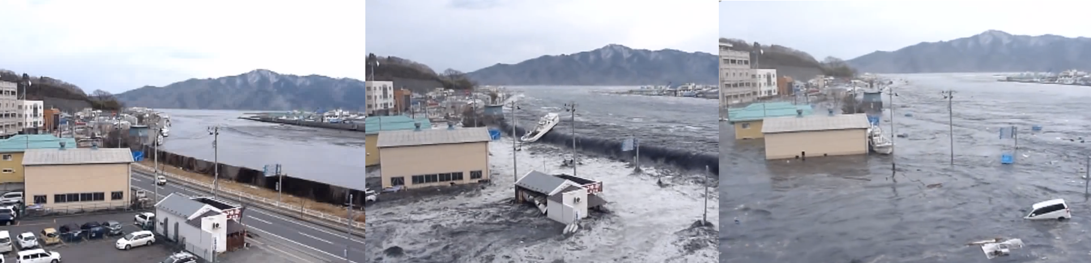
que poden produir inundacions costaneres
En atansar-se a la costa, els tsunamis perden velocitat i guanyen en alçada.
Un tsunami moderat és (d’alçada) similar a una ona de vent a la costa (< 5 m).
Un tsunami extrem pot assolir una alçada a costa d’una desena de metres.
Tsunami del Japo (2011) a Miyagi:
I segueix entrant
El nivel del mar puja per l’arribada de l’onada
L’onada supera el mur del port i segueix entrant
Notes:
Perden velocitat perquè són aigües menys profundes, i la velocitat d’una ona d’aigües somes depèn només de la profunditat!
Guanyen en alçada perquè conserven l’energia.

Slide 19
que poden produir inundacions costaneres
És com una onada de vent, però amb una longitud d’ona quilomètrica.
No és una onada que “trenca” a la costa.
És una onada que entra a poc a poc... però segueix entrant... i no marxa.
Tsunami del Japo (2011) a Miyagi:
I segueix entrant
El nivel del mar puja per l’arribada de l’onada
L’onada supera el mur del port i segueix entrant

Slide 20
que poden produir inundacions costaneres
D’aquí el terme japonès “tsunami” que significa “onades de port”. Una onada que no es percep a mar obert però que inunda ports i poblats costaners.
Registre escrit d’un tsunami a Kuwagasaki l’any 1700

Slide 21
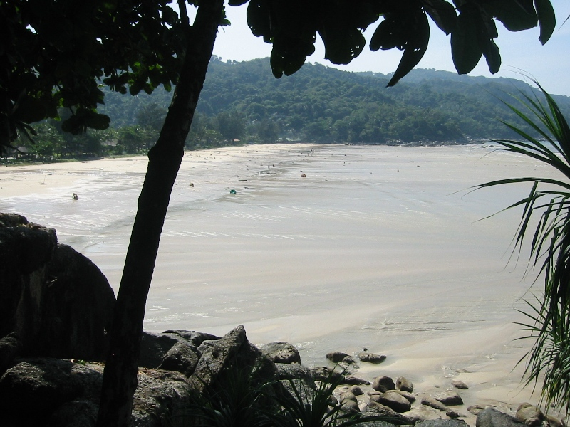
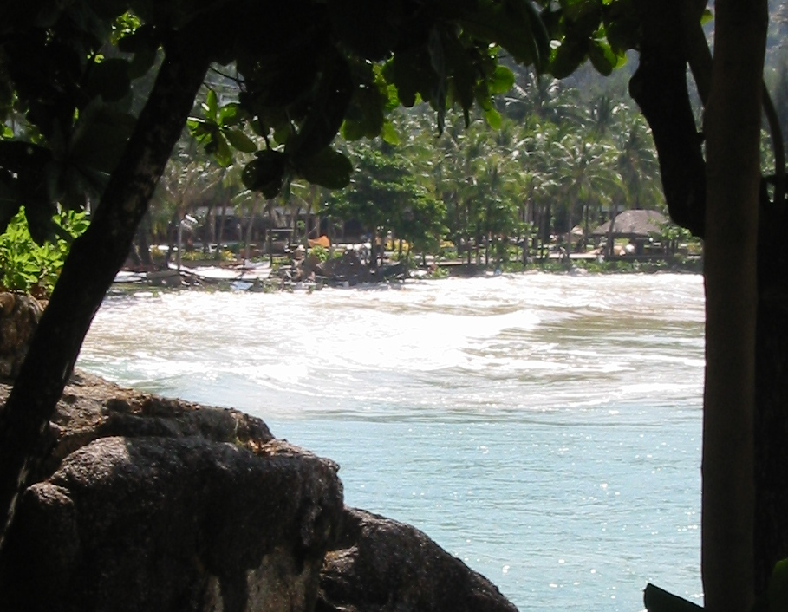
que poden produir inundacions costaneres
De vegades, primer arriba la vall de l’onada: el mar es retira abans.
No sempre passa, però és un bon indicador.
PHG / Viquipèdia
PHG / Viquipèdia
Retirada del mar a Phuket, Tailàndia,
abans de l’arribada del tsunami
Arribada del tsunami de l’Oceà Índic
(26 de desembre de 2004)

Slide 22

que poden produir inundacions costaneres
De vegades, primer arriba la vall de l’onada: el mar es retira abans.
No sempre passa, però és un bon indicador.
PHG / Viquipèdia
Retirada del mar a Phuket, Tailàndia,
abans de l’arribada del tsunami
Tilly Smith (10 anys en 2004) va salvar la vida a un centenar de persones a Tailàndia en reconèixer aquest indicador.
Notes:
La historia de Tilly:

Slide 23
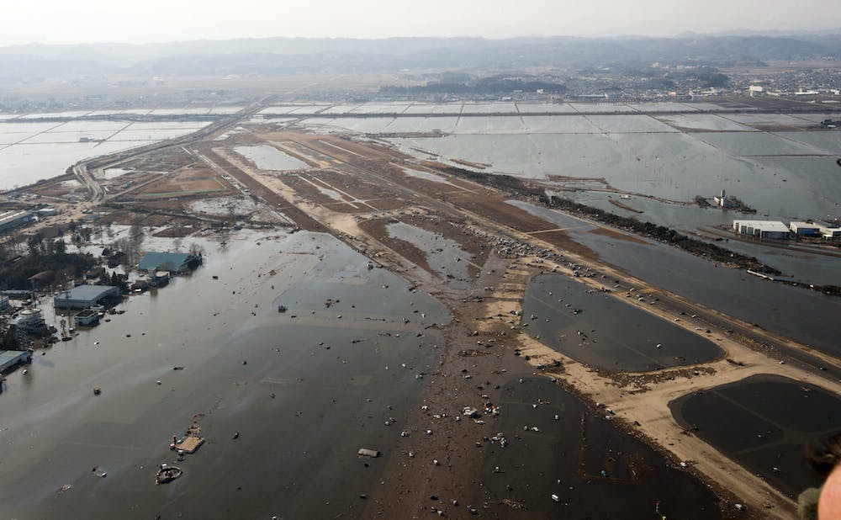
que poden produir inundacions costaneres
La inundació provocada per un tsunami en casos extrems pot assolir uns 10 km terra endins, i tot i tenir una alçada a costa de 10 m, assolir alçades de desenes de metres terra endins (39 m al Japó, 51 m a l’Índic).
S. Morse
Tsunami del Japo (2011)
Notes:
Característica que el diferencia d’un terratrèmol, que pot produir danys en àrees extenses, mentre que un tsunami la zona afectada és lineal (al llarg de la costa). Això afavoreix l’actuació dels serveis d’emergència i rescat.

Slide 24
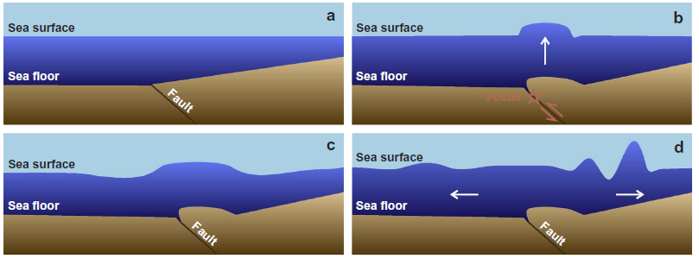
generades pel desplaçament sobtat de la columna d’aigua
El mecanisme més habitual (80%) en la generació de tsunamis és un terratrèmol.
El trencament i/o la deformació sobtada del fons marí causada pel terratrèmol desplaça la columna d’aigua.
IOC, 2014

Slide 25
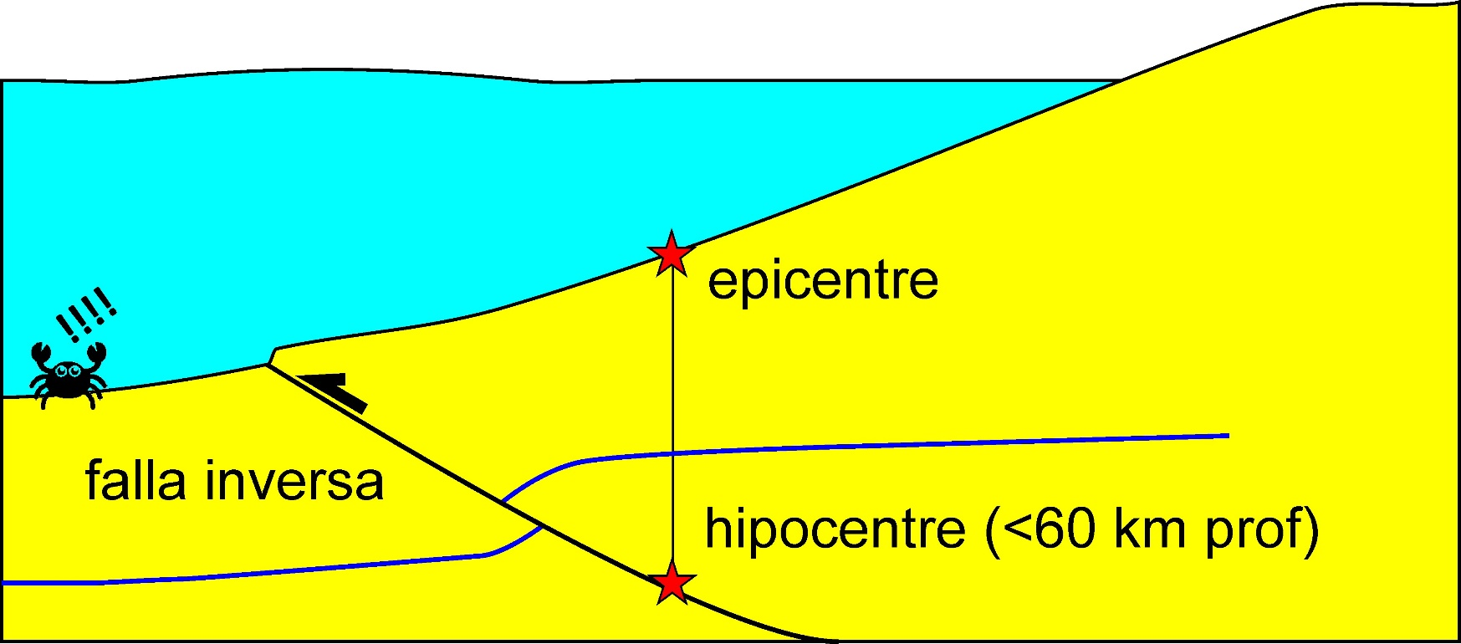
generades pel desplaçament sobtat de la columna d’aigua
Es consideren com a potencialment tsunamigènics els terratrèmols amb
l’epicentre a mar,
l’hipocentre poc profund (<60 km),
generats per falles inverses de baix angle, i
magnituds superiors a Mw 6.5.
Notes:
Però no exclusivament, altres configuacions també poden donar lloc a tsunamis

Slide 26
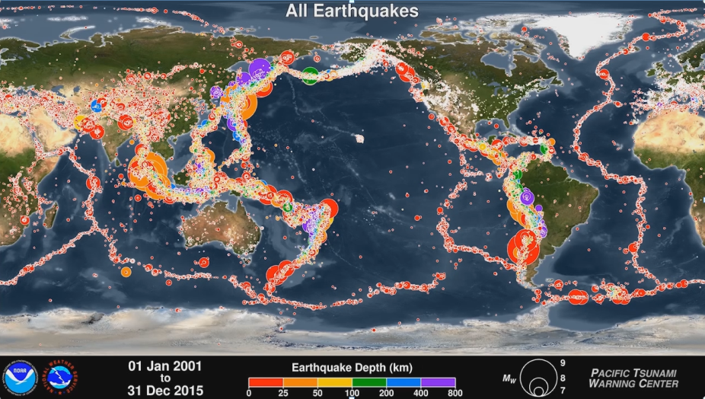
generades pel desplaçament sobtat de la columna d’aigua
...característics de límits de plaques convergents (zones de subducció).
Notes:
Però no exclusius. Si cal, es pot introduir molt breument la tectònica de plaques i què és una zona de subduccíó

Slide 27
generades pel desplaçament sobtat de la columna d’aigua
...característics de límits de plaques convergents (zones de subducció).
Japó 2011
Índic 2004
Notes:
Però no exclusius. Si cal, es pot introduir molt breument la tectònica de plaques i què és una zona de subduccíó

Slide 28

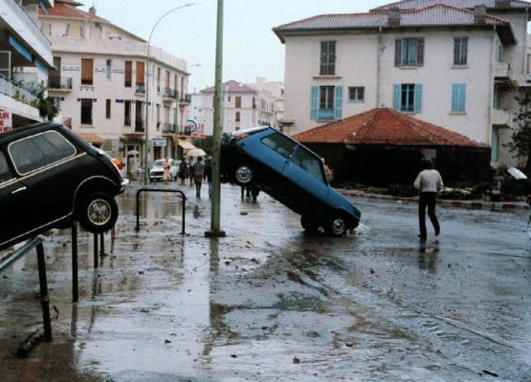
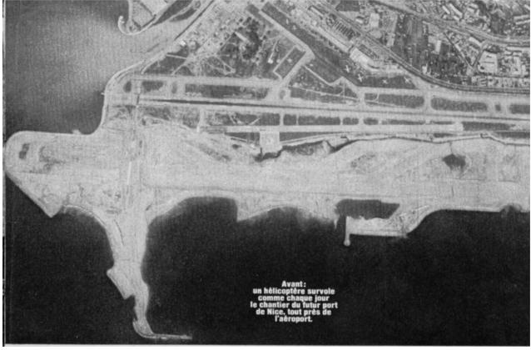
generades pel desplaçament sobtat de la columna d’aigua
Altres mecanismes capaços de generar tsunamis:
esllavissaments submarins i subaeris
(de vegades generats per terratrèmols o per la pròpia acció humana)
Nice-Matin
Tsunami de Niça (1979), generat per un esllavissament submarí a les obres d’ampliació de l’aeroport.
USGS
Notes:
L’esllavissament de Niça va ser produit per les obres d’ampliació de l’aeroport guanyant terrenys al mar. https://doi.org/10.1007/s11069-010-9594-6
Hi ha altres exemples, com el tsunami de Papua Nova Guinea de 1998, el de l’estret de Sonda de 2018 (pel col·lapse del volcà Anak Krakatau durant una erupció), o el de Stromboli de 2002 (pel col·lapse d’un flanc del volcà).

Slide 29

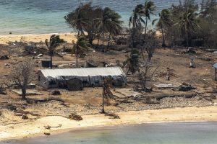
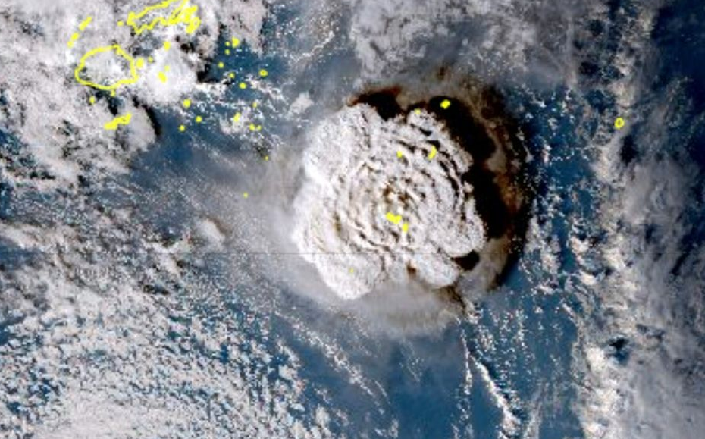
generades pel desplaçament sobtat de la columna d’aigua
Altres mecanismes capaços de generar tsunamis:
erupcions volcàniques submarines
C. Szumlanski
Tsunami de Tonga (2022), generat per l’erupció de l’Hunga Tonga Hunga Ha’apai.
NatGeo
Notes:
L’ona de shock atmosférica de l’erupció d’Hunga Tonga també va generar meteotsunamis per tots els oceans i mars del planeta, però no ens referim a ells, sinó al tsunami local produït per la propia erupció. Més info a https://www.nature.com/articles/s41586-022-05012-5
Hi ha altres exemples, com el tsunami de Krakatoa de 1883.

Slide 30
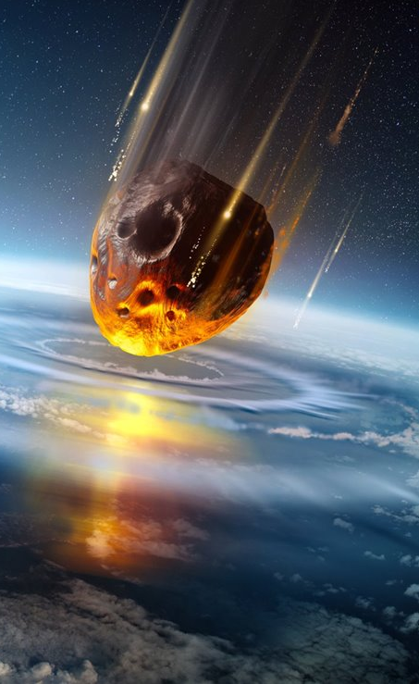
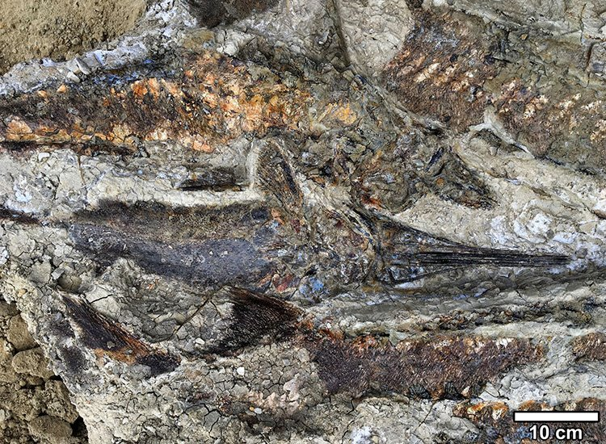
generades pel desplaçament sobtat de la columna d’aigua
Altres mecanismes capaços de generar tsunamis:
impactes meteorítics
National Geographic
Barreja de peixos d’aigua dolça i salada i rèptils marins fossilitzats terra endins
amb microtectites a les brànquies, formació Tanis (datada al límit K-Pg)
Notes:
La formació Tanis, més info a: https://www.nature.com/articles/d41586-022-00511-x en el límit K-Pg està permetent descriure el tsunami generat per l’impacte que va acabar amb els dinosaures no avians.

Slide 31
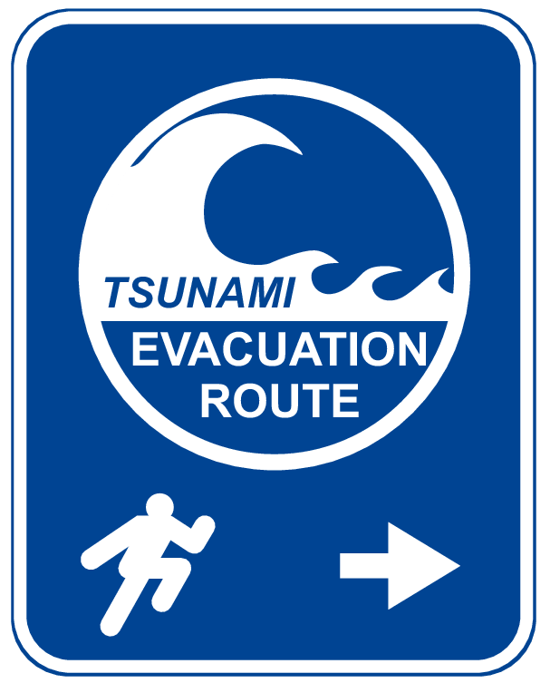
Ara que ja sabem què és un tsunami...

Slide 32
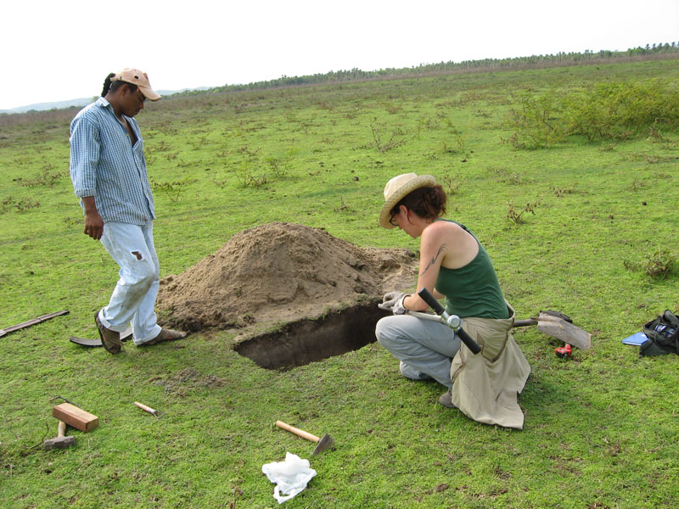
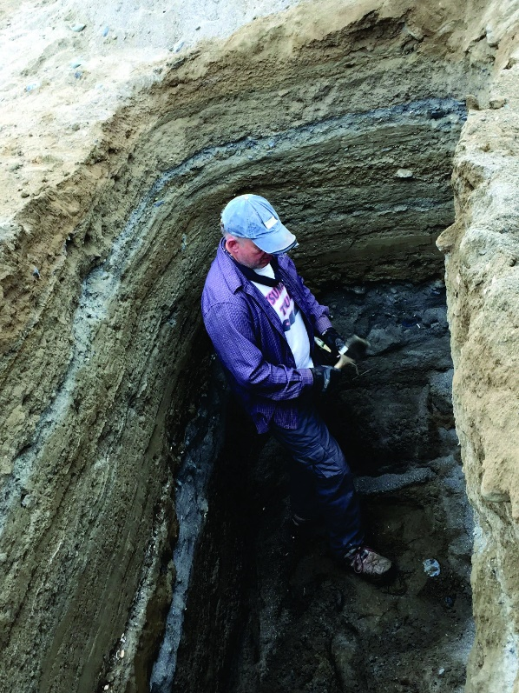
Qui estudia els tsunamis?
Geòlogues i geòlegs
identifiquen falles susceptibles de generar tsunamis (geodinàmica)
enregistren i estudien els terratrèmols (geofísica)
caracteritzen l’activitat volcànica (vulcanologia)
identifiquen tsunamis passats en el registre geològic (estratigrafia)
daten el registre passat (geoquímica, paleontologia)
M. Ortuño
@ProfJamesGoff

Slide 33
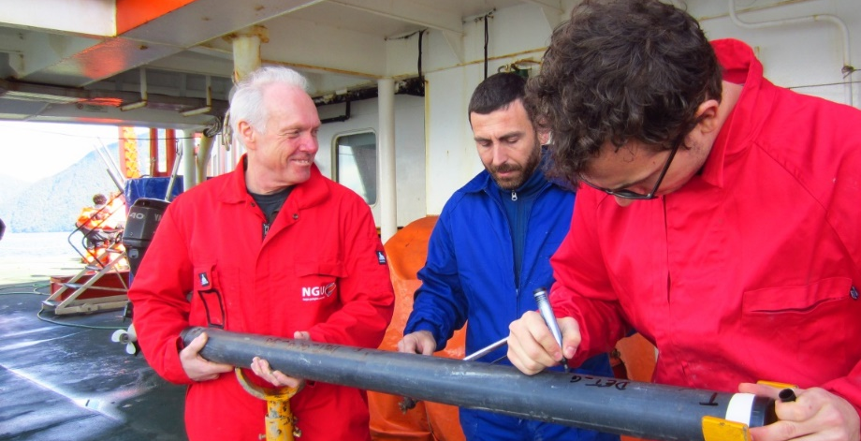
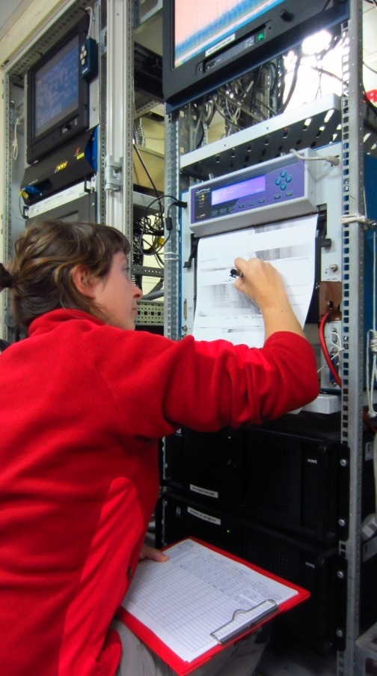
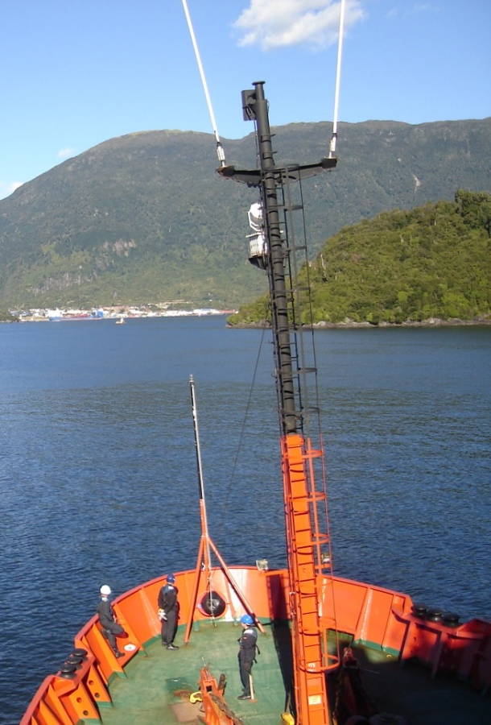
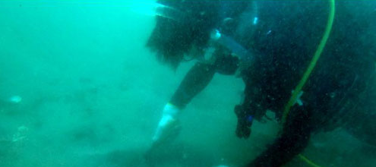
Qui estudia els tsunamis?
Oceanògrafes i oceanògrafs
cartografien i caracteritzen els fons marins (oceanografia geològica)
modelitzen la propagació de les onades (oceanografia física)
estudien els seus efectes en els ecosistemes marins (ecologia)
Koji SEIKE
G. Lastras

Slide 34
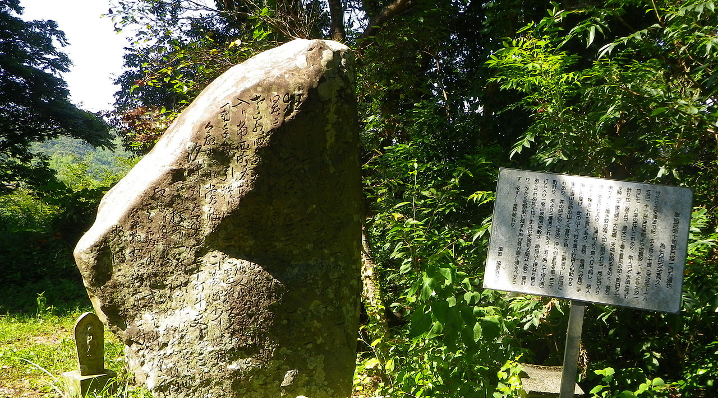
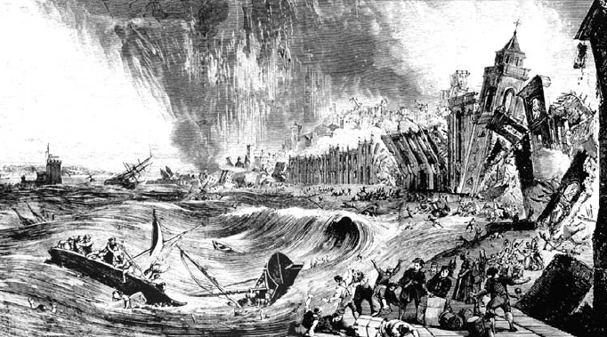
Com s’estudien? El registre històric...
Els tsunamis són esdeveniments de baixa freqüència.
Charles Lyell: “el passat és la clau del present”.
Pedra de tsunami a Yasu Kannon, indicant l’alçada màxima del tsunami del 5 de novembre de 1854.
Gravat que representa l’impacte del tsunami de l’Atlàntic Nord, 1755
a Lisboa.
Mary Evans Picture Library
Notes:
Les pedres de tsunami al Japó indiquen les alçades màximes on arribaven els diferents tsunamis, i estan gravades amb les dates.

Slide 35
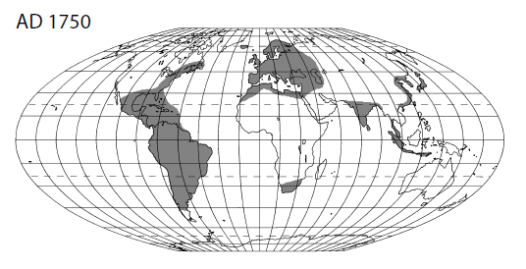
Com s’estudien? El registre històric...
Els tsunamis són esdeveniments de baixa freqüència.
Charles Lyell: “el passat és la clau del present”.
Registre escrit d’un tsunami al Japó l’any 1700
Regions amb registre històric escrit l’any 1750
Bryant (2008)
Notes:
Al 1700, les cròniques històriques japoneses parlen d’un tsunami sense terratrèmol. Què devia pasar? (spoiler: terratrèmol a Cascàdia, d’on no es conserva historia escrita de l’any 1700, si bé les llegendes i mites de la població original indiquen una gran inundació i una dispersió dels assentaments cap a zones allunyades de la costa, i on el registre ens ensenya la diapo següent)

Slide 36
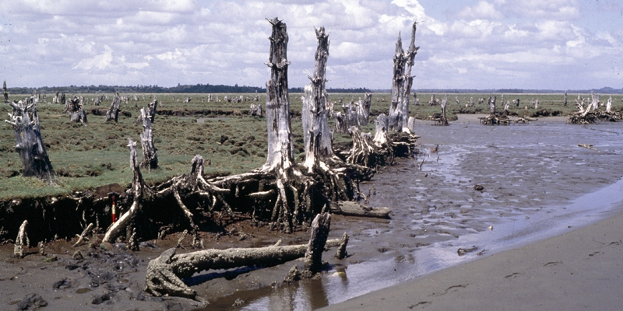
Com s’estudien? El registre històric i el geològic!
Arrel d’un cedre mort i enterrat per dipòsits de tsunami abans de la primavera de 1700, trobat a l’Estat de Washington (costa pacífica dels EUA).
Notes:
Bosc fantasma de cedres. Els cedres van morir per diverses causes: pel tsunami, però també, entre altres causes, per la subsidència generada pel terratrèmol de 1700, que els va dur a unes alçades on la salinitat afectava les seves arrels.
The orphan tsunami, magnífic llibre en obert https://pubs.er.usgs.gov/publication/pp1707

Slide 37
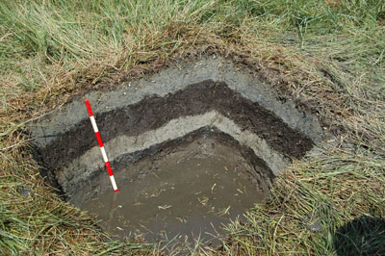
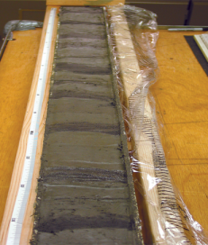
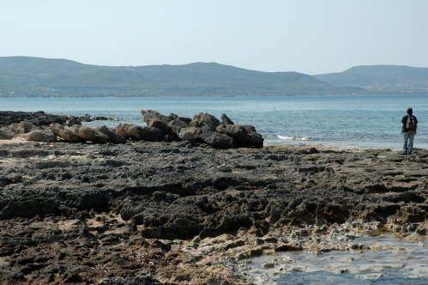
Com s’estudien? El registre històric i el geològic!
Permet conèixer la recurrència per una regió i per tant quantificar el perill.
Estratigrafia
AIST
Testimonis de sediment marí
Geomorfologia
C. Goldfinger
GI U. Koln
Notes:
En els testimonis de sediment marí poden quedar enregistrades turbidites generades per terratrèmols tsunamigènics.
A prop de la costa poden enregistrar-se estrats anòmals que indiquin inundacions d’origen marí, amb fragments d’organismes marins d’aigües somes i profundes barrejats
Els tsunamis poden “reordenar” grans blocs de tones de pes, generant acumulacions de blocs, visibles per exemple a molts indrets de Mallorca.

Slide 38
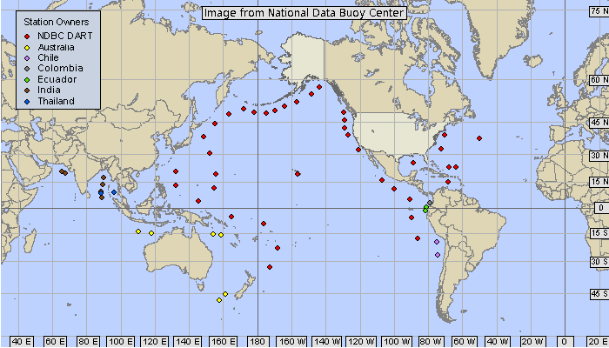
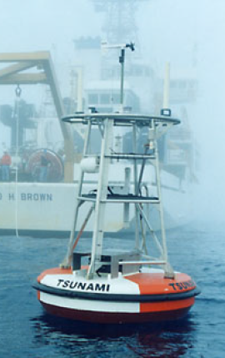
Es poden preveure? La monitorització
No es pot evitar la generació i la propagació d’un tsunami.
No es pot predir la generació d’un tsunami (no es poden predir els terratrèmols!)
Però...
Amb xarxes sísmiques es poden detectar terratrèmols generadors de tsunamis.
Les boies DART en oceà obert permeten detectar el pas dels tsunamis generats.
NOAA
Notes:
Xarxa de boies DART: https://www.ndbc.noaa.gov/obs.shtml?lat=13&lon=-173&zoom=2&pgm=tsunami
Les boies DART permeten “confirmar” que un tsunami s’ha generat. Les instal·lades prop del Japó salven a Hawaii i Amèrica; i les instal·lades a Amèrica salven al Hawaii i a Japó. Són útils pel camp llunyà. Pel camp proper, per l’impacte d’un tsunami local o generat a prop, només serveixen els sismòmetres cablejats i un sistema d’alerta temprana automàtic o semiautomàtic.

Slide 39
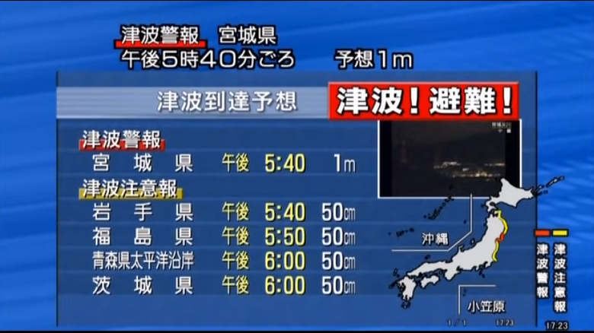
Es poden preveure? La monitorització
La modelització en temps real pronosticar la propagació de l’onada.
Amb sensors de marea a la costa es pot confirmar l’arribada i mesurar l’alçada.
Per tant, un cop s’han generat, es pot pronosticar:
el lloc, la hora i l’alçada d’ona amb què pot impactar,
i emetre ALERTES.
Notes:
El sistema d’alerta de tsunamis del japó. Per si algú el vol veure: https://www.youtube.com/watch?v=fCVl-DGE3_M

Slide 40
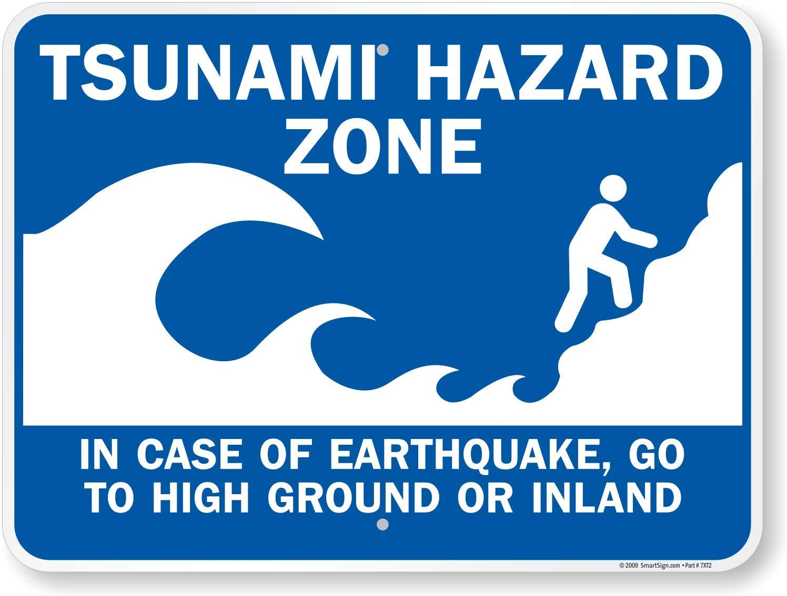
Com ens protegim davant del perill?
Estem en una zona d’alt risc i a la costa? Cal saber com actuar, i fer-ho!
Per possibles tsunamis locals (notem el terratrèmol), autoprotecció:
(1) protegir-nos del terratrèmol
(2) guanyar alçada (edificis alts, turons)
(3) empoderar-nos (p.e. comunicant als altres el possible perill)
Per tsunamis llunyans, estar atents a les alertes i seguir indicacions

Slide 41
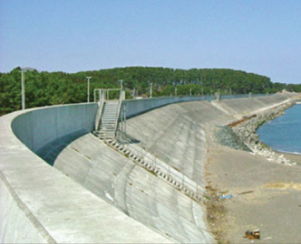
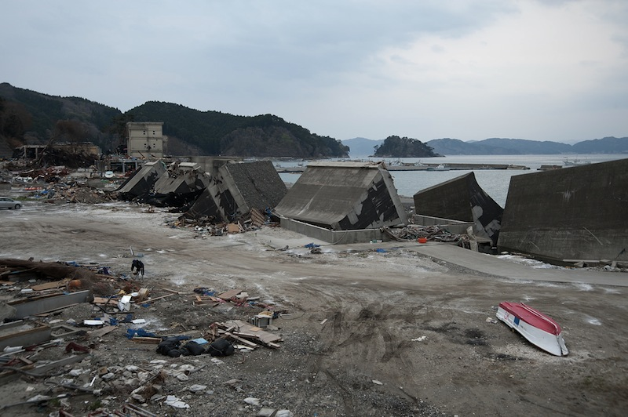
Com ens protegim davant del perill?
Planificació del territori: zones costaneres protegides, amb vegetació, manglars.
Solucions d’enginyeria:
murs, trencaones, canals, però poden ser contraproduents
refugis anti-tsunami
Takahiro
Mur anti-tsunamis de Yamada, abans i després del tsunami de 2011
Notes:
Els mur anti-tsunami poden donar una falsa sensació de seguretat, i si són sobrepassats o destruïts empitjorar la situació.

Slide 42
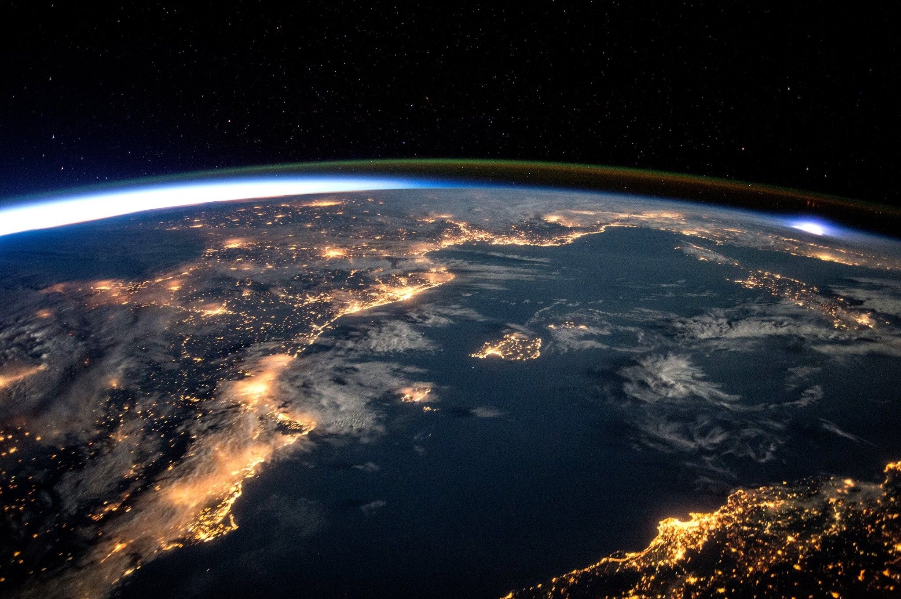
I a casa nostra, hi pot haver un tsunami?
NASA
Notes:
Què opinen?

Slide 43


I a casa nostra, hi pot haver un tsunami?
Almeria (1522)
“una gran inundació que va devastar la ciutat i la terra”
Origen dels tsunamis històrics
enregistrats a la Península Ibèrica
Riecherter i Hübscher (2007)
Notes:
I els registres històrics indiquen tsunamis passats amb certa freqüència. (El tsunami de 1522 el terratrèmol està mal situat)

Slide 44

I a casa nostra, hi pot haver un tsunami?
21 de maig de 2003,
Mw 6.9 a Boumerdès, Algèria
2.0 m St. Antoni (Eivissa) – 20-30 minuts
0.7 m - 1.2 m Palma
0.3 m València
0.3 m Barcelona
0.2 m Mònaco
Notes:
Si per casa nostra considerem la Mediterrània, el terratrèmol de 2003 d’Algèria va produir un tsunami a la Mediterrània occidental.
I a les illes s’han descrit grans acumulacions de blocs relacionats amb tsunamis.

Slide 45

I a casa nostra, hi pot haver un tsunami?
Sistema d’alerta de tsunamis a la Mediterrània (Itàlia, França, Grècia i Turquia)
Monitoratge en temps real 24h (foto: sala de control de l’INGV, Roma)
- Recepció de la senyal de xarxes sísmiques
- Càlcul automàtic de localització, profunditat i magnitud del terratrèmol (2-5 min)
- Emissió d’alertes a les autoritats
Notes:
NEAMTWS (North East Atlantic and Mediterranean Tsunami Warning System), que rep informació i alertes d’Itàlia (CAT-INGV Istituto Nazionale di Geofisica e Vulcanologia), França (CENALT), Grècia (NOA) i Turquía (KOERI).
A Espanya les alertes de tsunami les emet l’IGN

Slide 46

Endavant amb
les preguntes!

Slide 47



